Slide 1



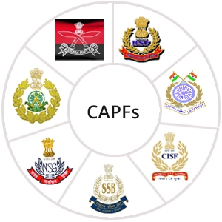

मेडिकल फर्स्ट रिस्पॉन्डर
पाठ-7
बेसिक लाइफ सपोर्ट (बीएलएस) और कार्डियोपल्मोनरी रिससिटेशन (सीपीआर)
Vetted BY :-
INSP - SUSANT KUMAR SETHI
5TH BN NDRF
-

Slide 2
उद्देश्य
इस पाठ को पूरा करने पर आप निम्नलिखित कार्य करने में सक्षम होंगे:
1
वयस्कों, बच्चों और शिशुओं के लिए बचाव, चाहे वह विदेशी वस्तु के वायुमार्ग में अवरोध के साथ हो या उसके बिना।श्वास का प्रदर्शन एक पुतले का उपयोग करके, करने में I
एक पुतले का उपयोग करके वयस्कों, बच्चों और शिशुओं में सीपीआर का वर्णन और प्रदर्शन करने में ।
2

Slide 3
उद्देश्य
इस पाठ को पूरा करने पर आप निम्नलिखित कार्य करने में सक्षम होंगे:
3
वयस्कों के लिए दो-बचावकर्ता सी.पी.आर. का वर्णन और प्रदर्शन करने में ।
आंशिक या पूर्ण ऊपरी वायुमार्ग अवरोध के दो कारण बताने में ।
4

Slide 4



जीवन रक्षा श्रृंखला
कार्डियोपल्मोनरी रिससिटेशन (सीपीआर) हृदयाघात के पीड़ितों की जान बचा सकता है। हृदय रोग के कारण होने वाले हृदयाघात के दो-तिहाई पीड़ित अस्पताल के बाहर ही मर जाते हैं, ज़्यादातर लक्षण शुरू होने के दो घंटे के भीतर। हालाँकि सीपीआर अकेले हृदयाघात के पीड़ित की जान बचाने के लिए पर्याप्त नहीं है, लेकिन यह जीवन रक्षा की एक महत्वपूर्ण कड़ी है।
पीपीटी7-

Slide 5
जीवन रक्षा श्रृंखला
हृदय और श्वसन संबंधी आपात स्थितियों के संकेतों और लक्षणों को शीघ्र पहचानें और आपातकालीन चिकित्सा सेवाओं (ईएमएस) को सूचित/सतर्क करें।
पीपीटी7-

Slide 6
धूम्रपान
उच्च रक्तचाप
उच्च कोलेस्ट्रॉल
शारीरिक गतिविधि
जोखिम कारक जिन्हें बदला जा सकता है
पीपीटी7-

Slide 7
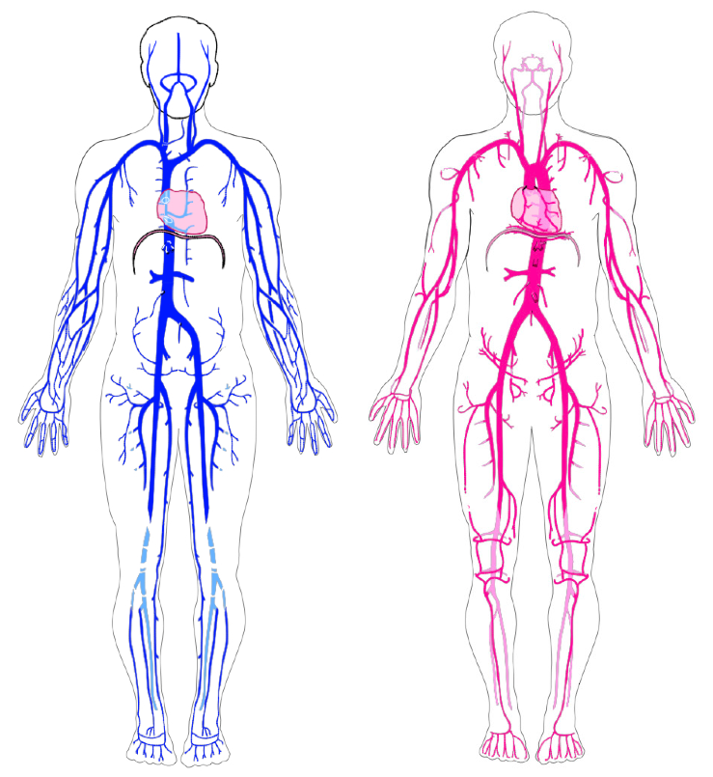
रक्त संचार प्रणाली
हृदय-संवहनी प्रणाली
के होते हैं :-
दिल,
खून,
धमनियां,
केशिकाएं और
शिराएँ.

Slide 8
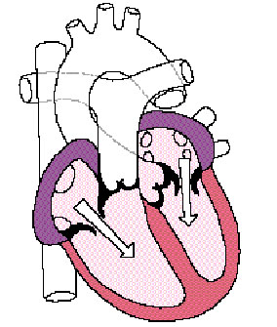
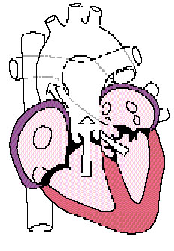
हृदय
महाधमनी
सुपीरियर वेना कावा
फेफड़े
धमनी
बाएं
अलिंद
सही
अलिंद
बाएं
निलय
अवर
वीना कावा
सही
निलय

Slide 9
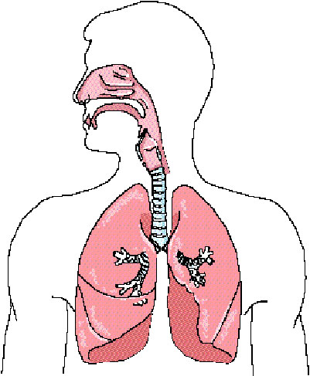
श्वसन तंत्र
नाक
उदर में भोजन
मुँह
कंठच्छद
कंठ-ग्रसनी
ट्रेकिआ

Slide 10
प्रत्येक सांस के साथ छाती और पेट ऊपर-नीचे होते हैं।
मुंह या नाक से हवा निकलने की आवाज सुनी और महसूस की जा सकती है।
साँस लेने में आसानी (प्रयासहीनता)।
पर्याप्त दर.
पर्याप्त श्वास लेने की लक्षण
पीपीटी7-

Slide 11
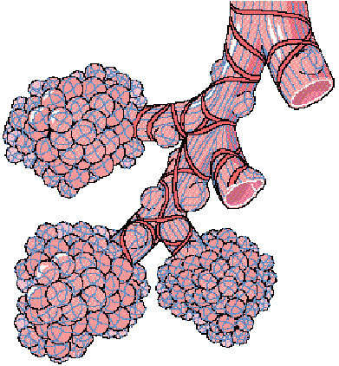
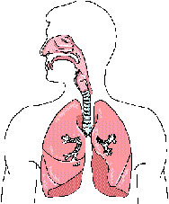
श्वसन तंत्र
एल्वियोली

Slide 12
अपर्याप्त श्वास की लक्षण
छाती का अपर्याप्त उठना और गिरना।
शोर भरी साँस: बुलबुले, खर्राटे, स्ट्रिडोर, सीटी आदि।
श्वसन प्रयास में वृद्धि.
पीपीटी7-

Slide 13
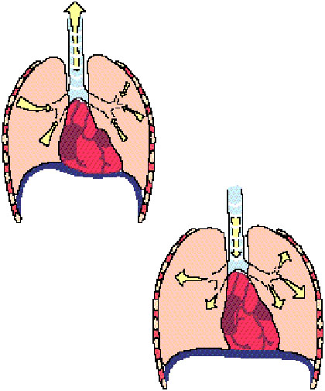
श्वसन कैसे काम करता है

Slide 14
अपर्याप्त श्वसन के लक्षण
नीलिमा
अपर्याप्त दर
बदल मानसिक स्थिति
पीपीटी7-

Slide 15
नैदानिक ​​मृत्यु
यह तब होता है जब रोगी श्वसन अरेस्ट (सांस न लेना) या कार्डियक अरेस्ट (हृदय का न धड़कना) में होता है।
रोगी को मस्तिष्क क्षति पहुंचाए बिना पुनर्जीवित होने के लिए 4 से 6 मिनट का समय मिलता है।
नैदानिक ​​मृत्यु को उलटा जा सकता है।
पीपीटी7-

Slide 16
जैविक मृत्यु
जिस क्षण मस्तिष्क की कोशिकाएं मरना शुरू होती हैं।
जैविक मृत्यु को पलटा नहीं जा सकता।
पीपीटी7-

Slide 17
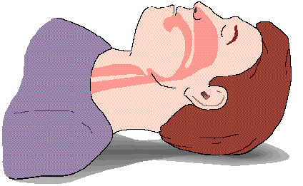
वायुमार्ग अवरोध के कारण
जीभ
एपिग्लोटिस में सुजन
विदेशी वस्तु
ऊतक क्षति
बीमारी

Slide 18
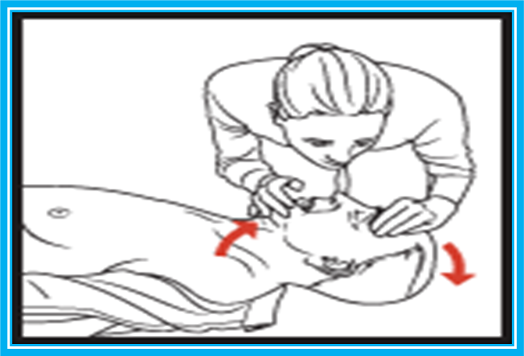
कृत्रिम वेंटिलेशन
एक बार जब रोगी के खुले वायुमार्ग में रुकावट आ जाती है, तो आप अपर्याप्त रूप से सांस लेने वाले या बिल्कुल भी सांस न लेने वाले रोगी को कृत्रिम वेंटिलेशन प्रदान कर सकते हैं।
पीपीटी7-

Slide 19
कृत्रिम वेंटिलेशन देने की तकनीक
मुंह से मास्क तक
माउथ टू बैरियर डिवाइस
मुँह से मुँह
पीपीटी7-

Slide 20
कृत्रिम वेंटिलेशन देने की तकनीक
मुंह से मास्क तक
माउथ टू बैरियर डिवाइस
मुँह से मुँह
पीपीटी7-

Slide 21
आंशिक वायुमार्ग अवरोध
कमजोर, अप्रभावी खांसी I
साँस लेते समय तेज़ आवाज़ I
सांस लेने में कठिनाई बढ़ सकती है और गला जकड़ सकता है I
सायनोसिस (त्वचा और श्लेष्मा झिल्ली का नीला पड़ना)I
पीपीटी7-

Slide 22
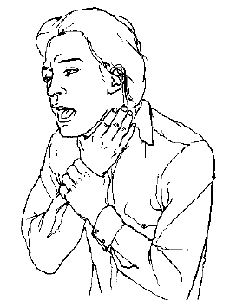
पूर्ण वायुमार्ग अवरोध
सार्वभौमिक संकेत
पूर्णतः विदेशी वस्तु के कारण वायुमार्ग में अवरोध उत्पन्न होने पर रोगी बोल नहीं पाएगा तथा अपने गले को पकड़ सकता है।
पीपीटी7-

Slide 23
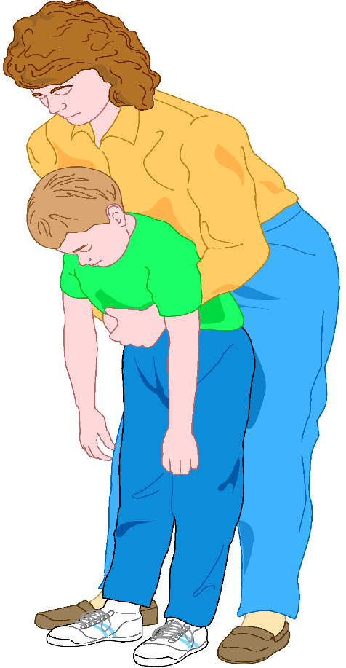
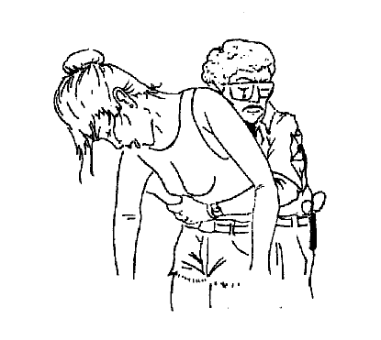
वयस्कों और बच्चों में FBAO का प्रबंधन
सार्वभौमिक संकेत
पीपीटी7-

Slide 24
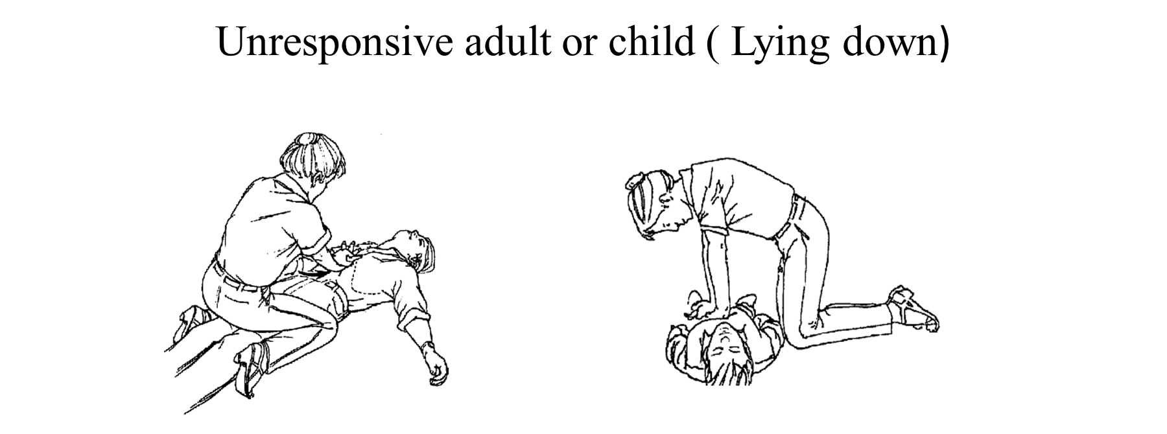
पेट पर जोर
अचेत व्यस्क और बच्चा ( लेटा हुआ)
सार्वभौमिक संकेत
पीपीटी7-

Slide 25
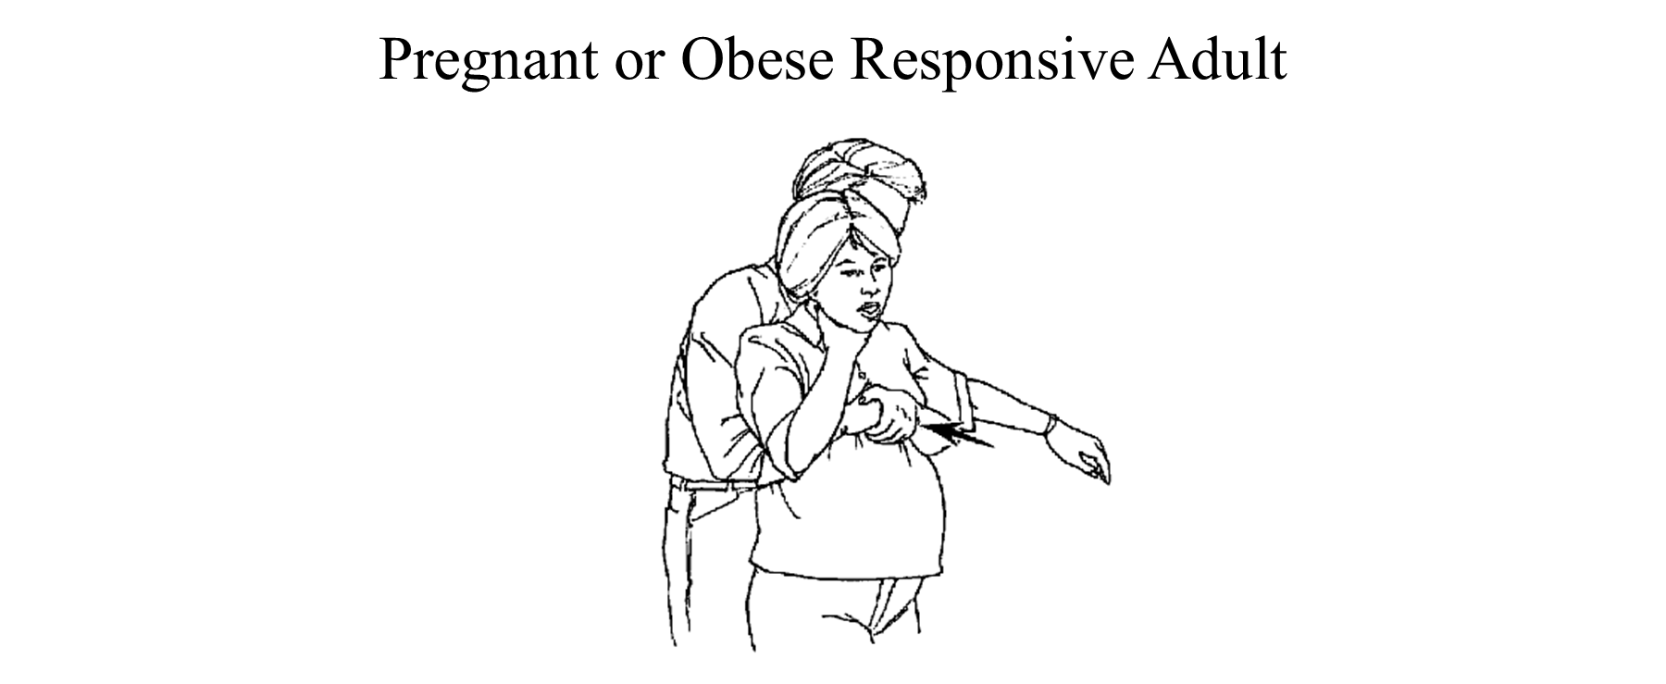
छाती पर जोर
गर्भवती या मोटापे से ग्रस्त सचेत व्यस्क
सार्वभौमिक संकेत
पीपीटी7-

Slide 26
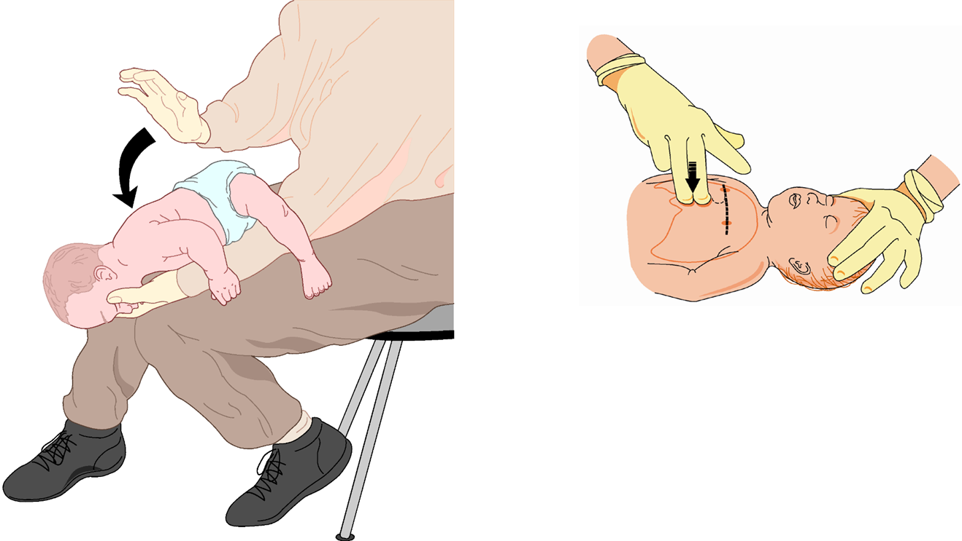
शिशुओं में FBAO का प्रबंधन
सार्वभौमिक संकेत
पीपीटी7-

Slide 27
अनुत्तरदायित्व स्थापित करें
ईएमएस सक्रिय करें
सी ए बी की जाँच करें
वायुमार्ग: उपयुक्त विधि का उपयोग करें
श्वास: एलएलएफ विधि की जाँच करें
परिसंचरण: वयस्क और बच्चे के लिए कैरोटिड और शिशुओं के लिए ब्रेकियल।
सीपीआर की तैयारी
पीपीटी7-

Slide 28
सीपीआर छाती संपीड़न
छाती के दबाव में उरोस्थि के निचले आधे भाग पर लयबद्ध, बार-बार दबाव डाला जाता है
रोगी को बैठाएं: उसे एक ठोस, सपाट सतह पर पीठ के बल लिटाएं और उसके दोनों ओर हाथ रखें।
रोगी की छाती को उजागर करें:
तैयार हो जाओ
पीपीटी7-

Slide 29
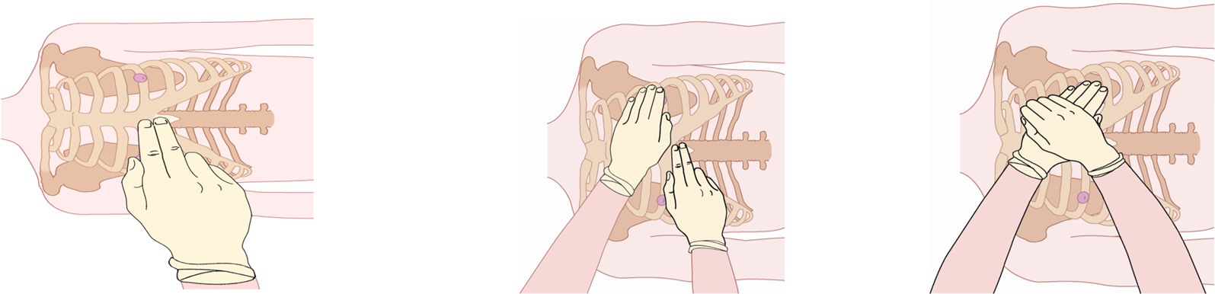
ज़िफॉइड प्रक्रिया का पता लगाएँ
संपीड़न स्थल का पता लगाएँ
अपने हाथों की स्थिति
अपने कंधों की स्थिति
छाती को दबाना: अपनी भुजाओं को सीधा और कोहनियों को स्थिर रखते हुए I
सीपीआर छाती संपीड़न
पीपीटी7-

Slide 30
वयस्क सीपीआर सारांश - 9 वर्ष और उससे अधिक उम्र के
संपीड़न गहराई: कम से कम 2 इंच
संपीड़न दर; 100-120 प्रति मिनट
प्रत्येक वेंटिलेशन: 5-6 सेकंड
नाड़ी स्थान: कैरोटिड धमनी
1 पुरुष बचाव चक्र : 30 : 2
2 मैन रेस्क्यूअर साइकिल : 30 : 2
पीपीटी7-

Slide 31
संपीड़न गहराई: 4-5 सेमी (या छाती की गहराई का 1/3 से ½ भाग)। लगभग 2 इंच
संपीड़न दर: 100-120 प्रति मिनट
प्रत्येक वेंटिलेशन: 3-5 सेकंड
नाड़ी स्थान: कैरोटिड धमनी
1पुरुष बचाव चक्र : 30 : 2
2मैन रेस्क्यूअर साइकिल : 15 : 2
बाल सीपीआर सारांश – (1 से 9 वर्ष)
पीपीटी7-

Slide 32
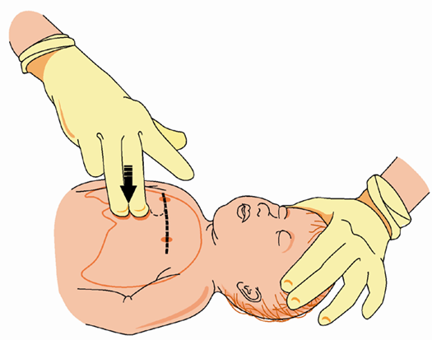
शिशु सीपीआर सारांश - 1 वर्ष और उससे कम उम्र के बच्चे
संपीड़न गहराई: लगभग 1.5 इंच (1/3 - ½ कुल छाती की गहराई)
संपीड़न दर : 100-120 प्रति मिनट
प्रत्येक वेंटिलेशन: 3- 5 सेकंड
नाड़ी स्थान : बाहु धमनी
एक आदमी बचाव चक्र: 30:2
दो आदमी बचावकर्ता: 15:2
पीपीटी7-

Slide 33
सफल सीपीआर का संकेत
सफल सीपीआर का मतलब जीवित रहना नहीं है - इसका मतलब सिर्फ़ यह है कि इसे सही तरीके से किया गया है। एसीएलएस न मिलने पर बहुत कम लोग बच पाते हैं। इसका उद्देश्य कुछ महत्वपूर्ण मिनटों के लिए कोशिकाओं और अंगों की मृत्यु को रोकना है। यह देखने के लिए निगरानी ज़रूरी है कि सीपीआर प्रभावी है या नहीं।
पीपीटी7-

Slide 34
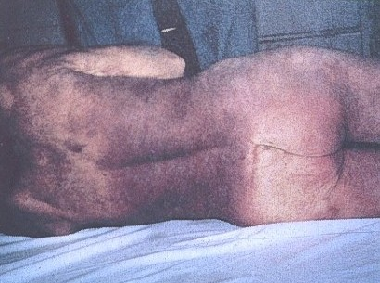
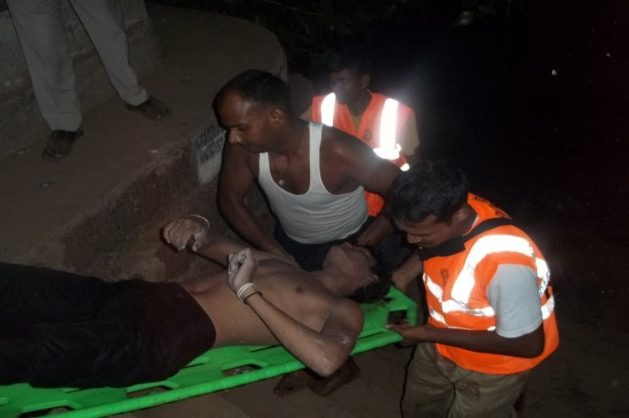
निश्चित मृत्यु का संकेत
जीवंतता
शरीर के निचले भागों में रक्त का जमा होना।
कठोरता के क्षण
मृत्यु के बाद शरीर और अंगों का अकड़ना, आमतौर पर 4-10 घंटों के भीतर होता है।
पीपीटी7-

Slide 35
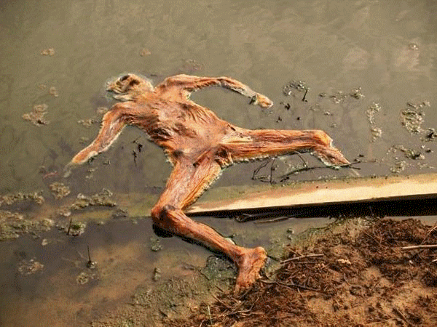
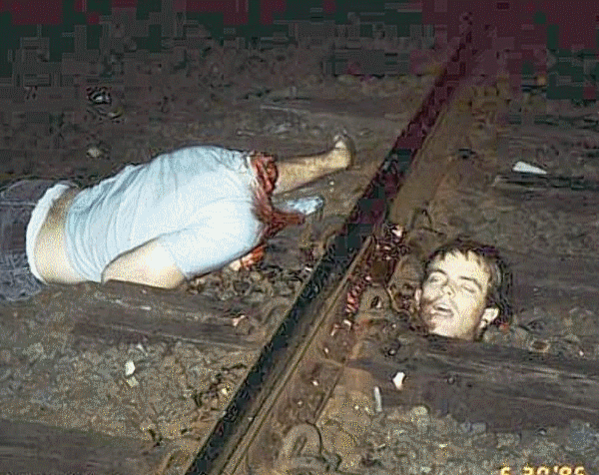
सड़न
सड़ता हुआ शरीर हमेशा दुर्गन्ध पैदा करता है। अपघटन की दर कई कारकों पर निर्भर करती है, मुख्यतः परिवेश का तापमान.
निश्चित मृत्यु का संकेत
अन्य संकेत
प्राणघातक घाव जैसे सिर काटना, अंग-भंग करना, जला देना, गंभीर कुचलने वाली चोटें आदि।
पीपीटी7-

Slide 36
उरोस्थि और पसलियों का फ्रैक्चर
न्यूमोथोरैक्स -
हेमोथोरैक्स
फेफड़ों में कट और चोटें
जिगर में घाव
इनमें से ज़्यादातर जटिलताएँ दुर्लभ हैं। अगर सीपीआर से जटिलताएँ पैदा भी होती हैं, तो विकल्प मौत ही है।
सीपीआर के कारण होने वाली जटिलता
पीपीटी7-

Slide 37
रोगी कठोर सतह पर नहीं है
संपीड़न प्रभावी नहीं हैं
रोगी क्षैतिज स्थिति में नहीं है
यदि रोगी का सिर शरीर के बाकी हिस्सों से ऊंचा है तो मस्तिष्क तक पहुंचने के लिए पर्याप्त रक्त नहीं है
रोगी के मुंह और/या नाक के चारों ओर अपूर्ण सील
वेंटिलेशन प्रभावी नहीं हैं
मुंह से मुंह वेंटिलेशन के दौरान नाक पूरी तरह से बंद नहीं होती है और रोगी का मुंह पूरी तरह से खुला नहीं होता है - वेंटिलेशन प्रभावी नहीं होता है
सीपीआर करते समय गलतियाँ
पीपीटी7-

Slide 38
एक मरीज को स्ट्रेचर पर ले जाते समय।
किसी मरीज को सीढ़ियों से नीचे या गलियारे से ले जाते समय।
किसी मरीज को एम्बुलेंस में चढ़ाते या उतारते समय।
डिफिब्रिलेशन या एसीएलएस को आरंभ करने की अनुमति देना।
शारीरिक थकावट से उबरें.
सीपीआर में रुकावट
पीपीटी7-

Slide 39
समीक्षा
अब आप यह कर सकते हैं:
1
वयस्कों, बच्चों और शिशुओं के लिए बचाव, चाहे वह विदेशी वस्तु के वायुमार्ग में अवरोध के साथ हो या उसके बिना।श्वास का प्रदर्शन एक पुतले का उपयोग करके करने में I
एक पुतले का उपयोग करके वयस्कों, बच्चों और शिशुओं में सीपीआर का वर्णन और प्रदर्शन करने में ।
2

Slide 40
समीक्षा
अब आप यह कर सकते हैं:
3
वयस्कों के लिए दो-बचावकर्ता सी.पी.आर. का वर्णन और प्रदर्शन करने में ।
आंशिक या पूर्ण ऊपरी वायुमार्ग अवरोध के दो कारण बता सकते है ।
4

Slide 41


धन्यवाद

